Slide 1
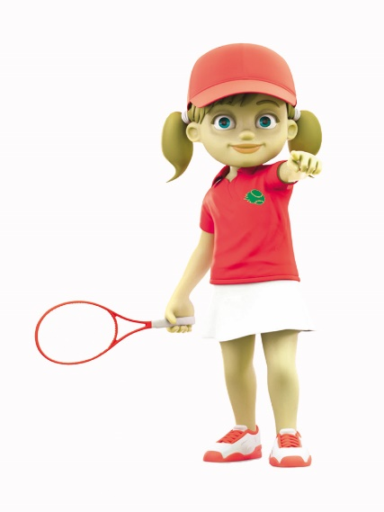
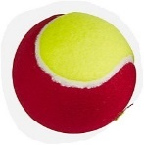
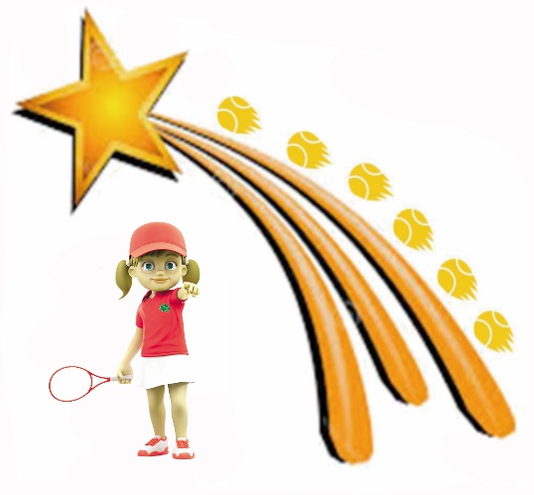
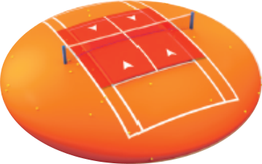
Jouer
S'amuser
CIRCUIT 2022
Favoriser l'accès à la pratique en simple et en double
Réaliser des petits matchs
En s’amusant
LES PETITES ETOILES LYONNAISES
Etre
en confiance
Apprendre
S’approprier le jeu et les règles
En favorisant la réussite de toutes
Se rencontrer
FILLES 10 ANS et MOINS
Format rouge
Échanger entre filles
La PARTICIPATION à ces plateaux rouge est de 10 € à payer sur place

Slide 2
CALENDRIER
CIRCUIT LES PETITES ETOILES LYONNAISES
FILLES 10 ANS ET MOINS
Dans le but de développer la pratique du tennis chez les jeunes filles, le Comité du Rhône de Tennis a confié à la Commission du Tennis Féminin, la mise en place d'un circuit Filles 10 ans et moins (années d'âges concernées de 2012 – 2013 – 2014 – 2015 - 2016.
• TC CHASSIEU : 3 Novembre 2021 – 13h30
125 Rue des Roberdières, 69680 Chassieu/ 04.78.49.31.28
• TC NEUVILLOIS : 13 Novembre 2021 – 13h00
Route de Lyon, 69250 Neuville-sur-Saône/ 04.78.91.42.68
• TC TERNAY COMMUNAY : 13 Novembre 2021 – 13h30
7 Chemin de Plaine Vie, 69360 Communay / 06.88.27.82.37
• TC GENAS : 4 Décembre 2021 – 13h30
20 Rue du Repos, 69740 GENAS/ 06 30 79 51 88
• TC MARCY L’ETOILE: 12 Décembre 2021 – de 10h à 12h
834 Chemin des Verchères, 69280 Marcy-L'étoile/ 04.78.87.86.97
• ASPTT TENNIS : 9 Janvier 2022 – 13h30
chemin des Bouchets, 69800 Saint-Priest/ 04.78.26.92.83
• T3C : 22 Janvier 2022 – 14h
chemin du Lac, 69380 Chatillon d’Azergues/ 07.86.48.26.95
• TC ST PRIEST : 6 Février 2022 à 13h30
30 avenue Pierre Mendès France, 69802 ST PRIEST/ 04.78.20.38.33
• TC SATHONAY CAMP : 6 Mars 2022 – 13h30
67 Avenue Paul Delorme, 69580 SATHONAY CAMP/ 06.71.64.57.10
• TC MONTAGNY : 12 mars 2022 – 14h
99 chemin de l’Orchidée, 69700 MONTAGNY/ 06.32.02.66.55
• TC BRIGNAIS-CHAPONOST : 19 Mars 2022 à 13h30
6 rue des Iris, 69630 Chaponost/ 04.78.45.29.50
• TC GRIGNY : 18 Avril 2022 de 9h30 à 12h00
Avenue Jean Durand, 69520 GRIGNY / 06 03 48 16 87 (LE SCOUR Alain)
• CENTRE DE LIGUE: 14 Mai 2022 (horaire à déterminer)
Rassemblement Départemental, 30 Rue Lionel Terray, 69500 Bron 04.72.76.09.90
Toutes les participantes aux différentes étapes seront invitées au rassemblement Départemental le 14 Mai 2022.
Ce circuit s'adressera aux jeunes filles de niveau rouge.
PLACES LIMITÉES
Inscription auprès du club d’accueil
Niveau
rouge

